Slide 1
האינטרס הביטחוני בשטחי C
רקע, נתונים ומשמעויות

Slide 2
כללי
אזור יהודה ושומרון (להלן: "האזור" או "איו"ש"), הינו שטח הנתון במצב משפטי המכונה "תפיסה לוחמתית", מעת הכניסה ותפיסת השליטה האפקטיבית בשטח של צה"ל, מיום 07.06.1967 (מועד פרסומו של מנשר מס' 1 ו-2 על ידי האלוף חיים הרצוג ז"ל).
היקף השטח הכולל של איו"ש עומד על כ-5,724,842 דונם. במסגרת הסכמי הביניים, חולק השטח ל-3 קטגוריות מרכזיות, שמובחנות בהעברת סמכויות חלקית של מדינת ישראל לידי הרשות הפלסטינית.
שטחי A- 1,000,203 דונם המהווים 17.47% מכלל השטח. בהם הועברו מרבית הסמכויות בתחום האזרחי ובתחום ביטחון-הפנים.
שטחי B- 1,206,183 דונם המהווים 21.07% מכלל השטח (כולל שמורות טבע הסכמית בגודל 166000 דונם +שטחי 2 H) , בהם הועברו מרבית הסמכויות בתחום האזרחי.
שטחי C- 3,518,456 דונם המהווים 61.46% מכלל השטח (כולל שטח ים המלח 186,622 דונם), בהם לא הועברו כעקרון סמכויות ולמעט בתחומים מינוריים ביותר.

Slide 3
ניתוח שטחי איו"ש ביחס לגדר הביטחון
בתחילת שנות ה-2000 ניתנו מספר החלטות של ממשלת ישראל, שקבעו כי יוקם מכשול ביטחוני, באורך של כ- 764 ק"מ ברובו במערב איו"ש וכן בעומק השטח באופן שיכלול את גושי ההתיישבות המרכזיים, ובמסגרתם היישובים: שקד, קדומים, קרני שומרון, אלפי מנשה, אריאל, אורנית, אלקנה, שערי תקווה, עמנואל, פדואל, עלי זהב, בית אריה, עופרים, גבעת זאב, מודיעין עילית, מעלה אדומים, קידר, כפר אדומים, אלון, עלמון ,יישובי גוש עציון וביתר עלית.
חלקו המזרחי של תוואי זה, הכולל את גושי ההתיישבות, הינו בחלקו הגדול תוואי רעיוני שלגביו לא הושלמה עבודת המטה ובחלקו המכריע טרם נבחן ואושר משפטית בבג"ץ. אך אף שטרם נבחן ונבנה, תוואי זה מהווה בסיס חשוב לשימור הצרכים הביטחוניים והאינטרס הביטחוני בשטחי C בהתאם להחלטת הממשלה.
ראוי לציין, כי היקף התוואי האמור של 764 ק"מ, אינו כולל את שטחי הכבישים החליפיים (כבישי "מרקם חיים") שקיים הכרח לסלילתם, עבור האוכלוסייה הישראלית בגושי ההתיישבות וכן עבור האוכלוסייה הפלסטינית, נוכח חסימת הדרכים והגבלות התנועה שצפויה ליצור גדר הביטחון במקטעי התוואי שטרם נבנו, ככל שתבנה.

Slide 4
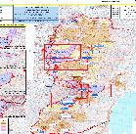
משמעויות מימוש תוואי גדר הביטחון כולל גושי התיישבות בשטח
381,820 דונם צפויים להיוותר בצידה הישראלי של הגדר. שטחים אלו מהווים 6.69% מכלל שטחי יהודה ושומרון. כ- 10% מכלל שטחי C ביהודה ושומרון.
הקמת הגדר במקטעי התוואי האמורים, צפויים אף ל"כלוא" (להגביל תנועה) שטחים בהיקף של כ-176 דונם בתחום שטחי A (צור בחר, אל מונטאר) ו- 5,623 דונם בתחום שטחי B (כפרי הפלס' בגוש עציון, ברטעה, א-זעים).
ביחס לתוואי המערבי בלבד (ללא גושי ההתיישבות), שאורכו כ-525 ק"מ המשמעויות הינם
136,510 דונם משטחי יהודה ושומרון עתידים להיוותר ממערב לתוואי. שטחים אלו מהווים 2.3% מכלל שטחי יהודה ושומרון. כ-3.8% מכלל שטחי C ביהודה ושומרון.
כ-1,166 דונם מתוך שטחים אלו, הינם בתחום שטחי A+B והם מהווים 0.85% מכלל שטחי התפר המערבי (ברטעה, צור בחר, אל מונטאר, בית איכסא).
נתונים נוספים (לפי מרחבים)
גוש עציון - 67,070 דונם המהווים כ- 1.19% משטחי איו"ש.
מעלה אדומים - 53,469 דונם המהווים כ- 0.93% משטחי איו"ש.
אצבע אריאל - 64,759 דונם המהווים כ- 1.13% משטחי איו"ש.
אצבע קדומים - 51,134 דונם המהווים כ- 0.89% משטחי איו"ש.

Slide 5
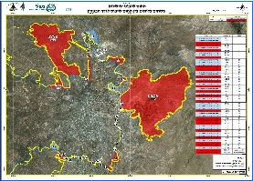
במרחב עוטף ירושלים :
5,003.97 דונם מתוך השטח המוניציפאלי ירושלים "הושארו" מחוץ לתוואי גדר הביטחון במרחב עוטף י-ם, בהתאם לחלוקה, כדלקמן: (1) 1,817.93 דונם בכפר עקב. (2) 1,021.49 דונם במ"פ שועפט וראס חמיס. (3) 716.43 דונם בכפר וואלג'ה. (4) כל היתר - ביר נבאללה, חיזמה, סווחרה,שייח סעיד, בירעונה.
35,218 דונם מתוך סך השטח באיו"ש, נכללים במרחב העוטף, על אף שאינם נמנים על שטחה המוניציפאלי של העיר ירושלים (גבעת זאב 28,986 דונם, צפונית לנווה יעקוב, בית חנינה הפלס').
מעלה אדומים
עוטף ירושלים

Slide 6
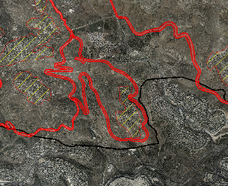
תיקוני תוואי/מימוש תוואי אפשריים :
תיקון תוואי הגדר במרחב ברטעה, באופן ש"יוציא" את חלקה הפלסטיני של ברטעה, מתוך תוואי גדר הביטחון, הווה אומר יותירה בצד הפלסטיני (חרף מורכבות ורגישות עניין זה), משמעותו - הוצאת כ-9,513 דונם ממרחב התפר (8,592 דונם בשטחי C ועוד 921 דונם שטחי B), באופן ששטח זה יוותר בצידה הפלסטיני של הגדר.
מימוש החלטת הממשלה בתוואי בית איכסא (הסמוכה ליישוב רמות), משמעותו "הוצאת" כ-2,844 דונם ממרחב התפר (598 דונם שטחי B + 2,246 שטחי C), באופן שהשטח יוותר בצידה הפלסטיני של הגדר כאמור.
ברטעה
בית איכסא

Slide 7
עקרונות ומשמעויות, בשימור האינטרסים הביטחוניים בשטחי איו"ש בתחום הגדר הביטחונית, בהתאם להחלטת הממשלה כללי אופרטיבי א - שימור חופש ההחלטה והפעולה לדרג מדיני, לממש את רעיון ומימוש השלמת גדר הביטחון, כולל גושי ההתיישבות. ב - שימור יכולת מימוש תכנון דרכי הגישה והכבישים הנדרשים, כפועל יוצא מתכנון תוואי גדר הביטחון והשלכותיו על שתי האוכלוסיות. ג - שימור יכולת הרחבת ישובים, בהתאם לשיקולי דרג מדיני, בתוך גושי ההתיישבות. ד - תכנון אזרחי-כלכלי "המתעל" תכניות פלסטיניות אל מחוץ לתוואי גדר הביטחון, כמו גם תכנון אזרחי-כלכלי, אל תוך שטח תוואי גדר הביטחון המתוכנן. ה - קידום תכנון ובנייה של תשתיות אזרחיות, אזורי תעסוקה, ומחנות צבאיים בראייה ארוכת טווח לתחום מרחבים אלו. ביטחוני א - מימוש מדיניות פיקוח ואכיפה נגד בניה בלתי חוקית. זאת, בכלל שטחי C ובתוואי גדר הביטחון הקיימת והמתוכננת בפרט. ב - שימור האפקטיביות הביטחונית המיטבית, של תוואי גדר הביטחון באמצעות צווי איסור הבניה (לאורך הגדר שנבנתה). ג - שימור אפקטיביות ביטחונית של תוואי גדר הביטחון גם במקומות בהם טרם נבנתה (גושי ההתיישבות) ושימור ככל שניתן על מרחב אבטחה קדמי ביחס לתוואי המתוכנן (500-1,000 מטר). ד - שימור יכולת הרחבת/סלילת דרכי גישה והתרחבות בשטחים סמוכי מעברי גדר הביטחון תוך מתן העדפה מוחלטת למעברי הסחורות.

Slide 8
יישובים ותושבים בתוואי גדר הביטחון
במסגרת מימוש מלוא תוואי גדר הביטחון, לרבות גושי ההתיישבות יכללו כ-51 יישובים שבהם מתגוררים כ-310,187 תושבים ישראלים (לא כולל תושבים פלסטינים בשטחי A, B ו-C, שעתידים להיוותר בתוך תוואי גדר הביטחון המתוכננת ואשר עיקרם מרוכז בכפרים: ברטעה, חוסן, בתיר, נחלין, ג'בע, נבי סמואל, אל חליילה, צור בחר, אל מונטאר).
ריכוזי האזרחים הישראליים הינם בערים: ביתר עילית, מודיעין עילית, אריאל, מעלה אדומים וגוש עציון.
מחוץ לתוואי הגדר יוותרו כ-75 יישובים בשטחי יהודה ושומרון וכ- 110,012 תושבים ישראלים המהווים כ-26% מכלל תושבי יהודה ושומרון.

Slide 9
האינטרס הביטחוני בשטחי C בבקעה ומחוץ לתוואי גדר הביטחון וגושי ההתיישבות
מרחב הבקעה
שימור מדיניות "הבידול" של שטחי יהודה ושומרון משטחי הבקעה.
שימור מדיניות "החיץ" בין קו הגבול הבינלאומי עם ירדן לבין גדר הביטחון.
שימור יכולת חופש האימונים בשטחי האש בבקעה (900, 901, 904א, 906, 929, 912א, 912, 914, 915א, 915, 916, 916א, 917, 918) ומזרחה להם עד קו הגבול.
שימור שטחי המפתח במרחבים: מעלה אדומים ומצפה יריחו, כוכב השחר ורימונים, מעלה אפרים וגיתית.
כביש 90, ציר "אלון" – מעלה מכמש, רימונים, כוכב השחר, מעלה אפרים, מכורה, חמרה, בקעות, רועי שדמות מחולה.
הרחבת ההתיישבות הישראלית בבקעה וחיזוקה.
מדיניות תכנון אזרחי מושכלת עבור הפלסטינים המתגוררים במרחב על מנת לא לייצר עובדות חדשות המעצבות את המרחב הפלס' בניגוד לאינטרס של מדינת ישראל.
תכנון מושכל של דרכי הגישה הפלס' אל מעברי הגבול עם ירדן.

Slide 10
בשאר מרחבי איו"ש אשר מחוץ לתוואי הגדר בגושי ההתיישבות:
שימור מרחב ח' אבו לחם, נילי, נעלה, בית אריה, עופרים, פדואל, עלי זהב כאינטרס ביטחוני להגנת שדה התעופה בן גוריון. כולל איסור לקידום פרויקטים פלס' במרחבים אלו ומערבה.
שמירת האינטרס הביטחוני ומדיניות אכיפה מוגברת לאורך הכבישים המרכזיים באיו"ש:
437- אדם- מישור אדומים. | 436- גבעת זאב- נבי סמואל.
375- צור הדסה- עוקף חוסן. | 90- הבקעה.
1- א-זעים- הבקעה. | 55- אליהו – קדומים.
465- חוצה בנימין- צ' המשטרה הבריטית- רנטיס. | 60- ג'נין חברון.
317- מעבר מיתר- כרמל. | 443- מודיעין ירושלים.
557- עינב- מעבר תאנים. | 5- חוצ"ש.
458- כביש אלון (כפר אדומים מעלה אפרים). | 398- עוקף זעתרה- מעבר מזמוריה- תקוע.

Slide 11
לאורך הכבישים ראוי להימנע מקידום פרויקטים אזרחיים, בדגש על הכבישים העוקפים ע"מ לא להגיע למצב בו בראייה ארוכת טווח אלו יהיו כבישים בתוך מרחב פלס' מיושב (מודל נבי אליאס), שנבנו שלא כחוק והופכים לבעיה ביטחונית תחבורתית.
בתוואי כבישים עוקפים עתידיים יש לשמר יכולת סלילה או הרחבה של אותם כבישים - עוקף אל ערוב, עוקף חווארה, 437, הרחבת כביש 55, הטבעת המזרחי וכדומה.
שימור שטחים המשרתים את הגנת היישובים הישראליים אשר מחוץ לגושי ההתיישבות. זאת לצד הקמת/השלמת מרכיבי הביטחון בכל יישוב ויישוב והגנת דרכי הגישה ליישוב .
אתרים אסטרטגיים:
(א) יש לשמר את חופש התנועה והאפקטיביות הביטחונית של דרכי הגישה והמרחב בהם ממוקמים אתרים
אסטרטגיים חשובים כגון: הר עיבל, בעל חצור, דיה, מצודות יהודה.
(ב) יש להימנע מקידום תכניות לאורך הצירים המובילים לאתרים אלו ולשימור של חייץ ביטחוני אפקטיבי מאתרים אלו.

Slide 12
סיכום
שימור האינטרס הביטחוני בשטחי C בכלל ובשטחים המתוכננים להיכלל בתוך הגדר הביטחונית, מחייב הגדרת סדרי עדיפויות ברורים לגורמי האכיפה והפיקוח.
מדיניות התכנון האזרחי, האכיפה והפיקוח נגד בנייה בלתי חוקית, ראויה להתנהל לפי סדר עדיפות תוך מתן דגש והתמקדות בנקודות כדלקמן:
תוואי גדר הביטחון וגושי ההתיישבות. | מרחבי השליטה על נתב"ג.
מרחבי הכבישים המרכזיים. | מרחב מעלה אדומים (ומרחב E1 ).
מרחב הבקעה. | המעברים לאורך הגדר הביטחונית.
שטחי המפתח בכלל שטחי איו"ש. | האתרים האסטרטגיים ודרכי הגישה אליהם.

Slide 13
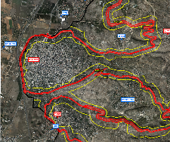
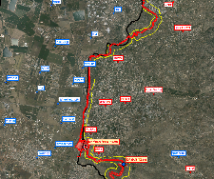
סיכום
קיימים שטחי C בהם העדיפות לאכיפה ופיקוח הינם בסדר עדיפות נמוך יותר כגון:
שבי שומרון צפונה.
גנים כדים.
אבני חפץ צפונה.
עץ אפרים וברקן צפונה.
רמאללה מערב- דולב.
פני חבר דרומה- חבר.
שטחי c הכלואים בתוך גדר הביטחון בסמיכות לערים פלס' וללא מגבלות ביטחוניות (טו"כ , קלקיליה וחבלה)
קלקליה
טו"כ

Slide 14
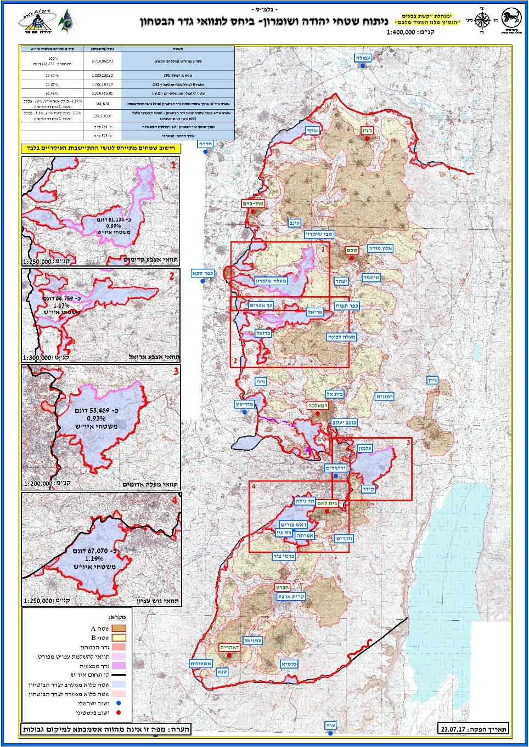

Slide 20
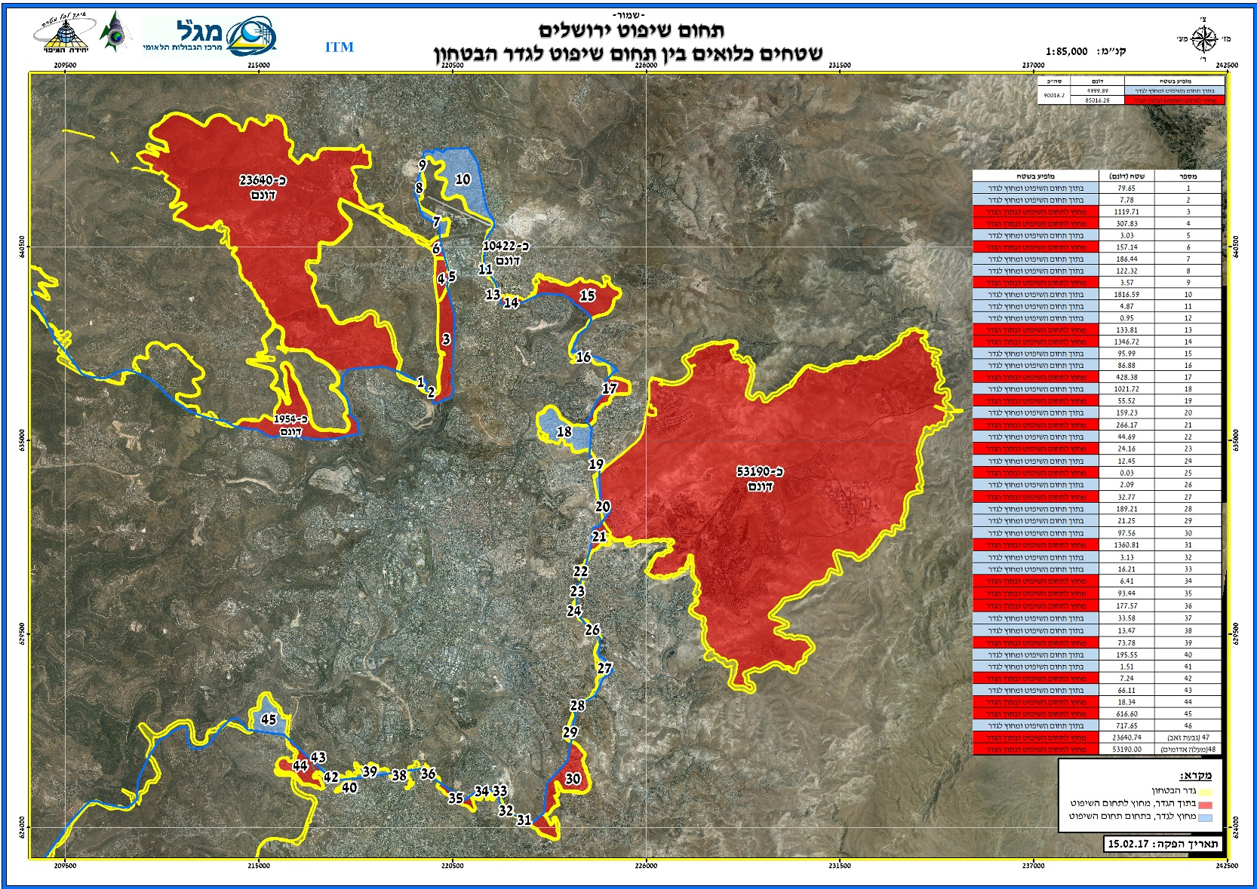
עוטף ירושלים

Slide 21
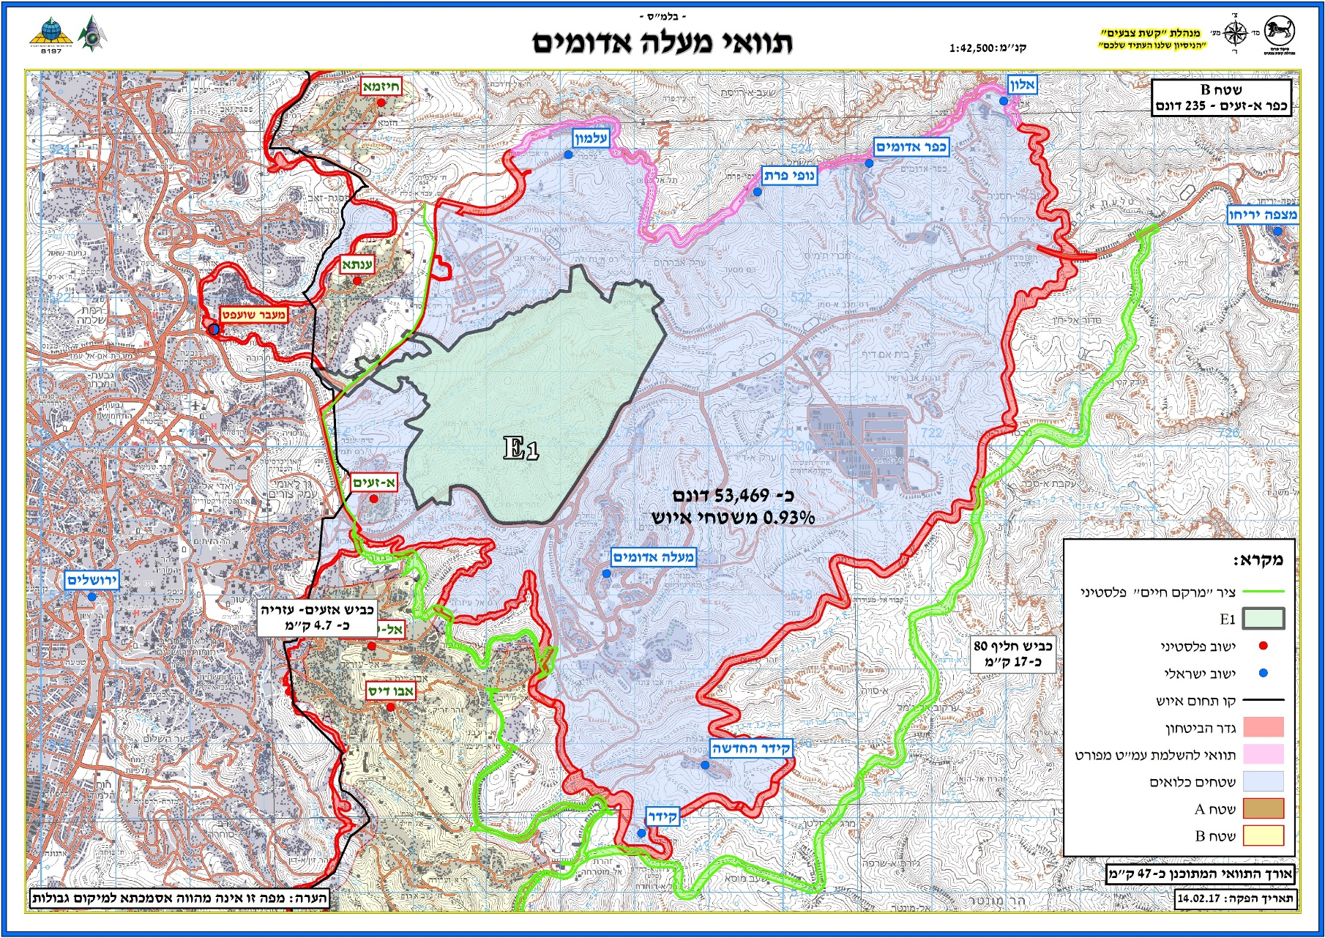
מעלה אדומים

Slide 22
בית איכסא

Slide 23
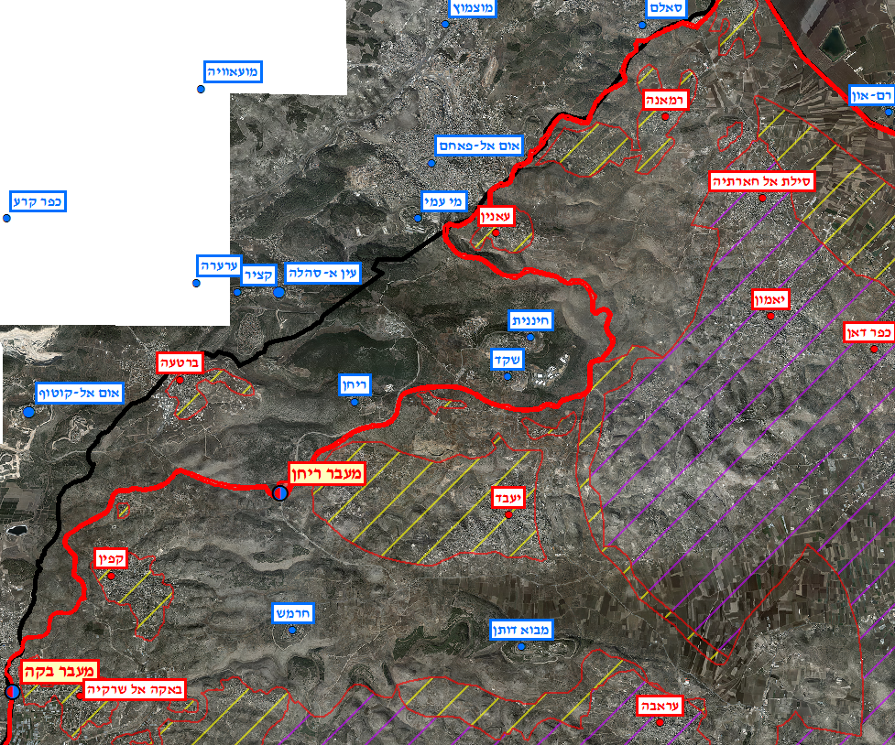
ברטעה

Slide 24
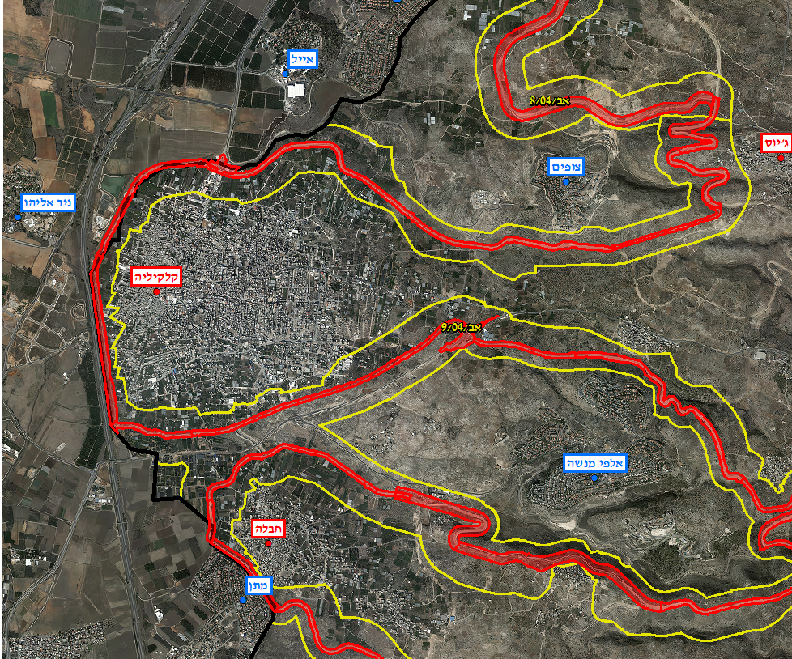
קלקליה

Slide 25
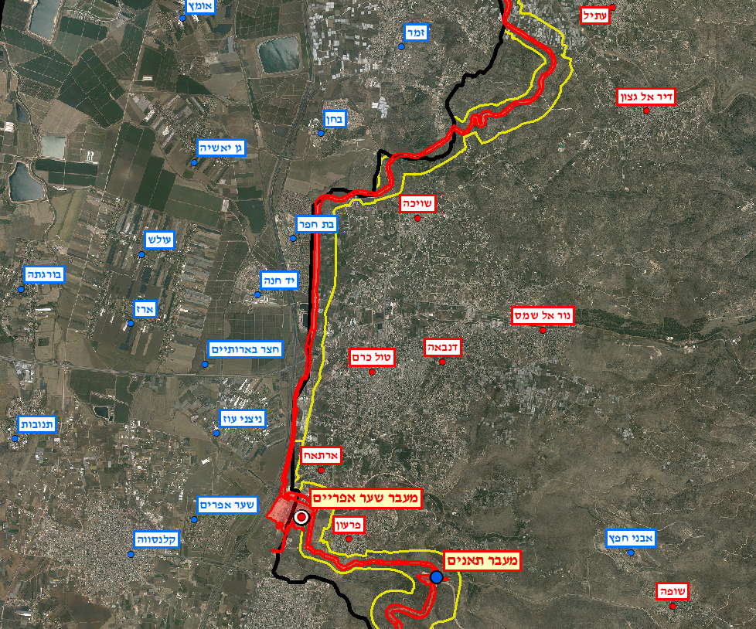
טו"כ

